Slide 1
Trường: THCS Tả Thanh Oai.
Tin học 6
Giáo viên: Hàn Thị Tươi

Slide 2



Em hãy kể tên một số mạng lưới, giống như mạng giao thông đường bộ?
1
Mở đầu
2
Mỗi mạng lưới đó vận chuyển những gì?
3
Điểm chung của những mạng lưới đó là gì?

Slide 3
PHIẾU HỌC TẬP
Câu 1
Một số mạng lưới giống giao thông đường bộ như: mạng đường sắt, mạng đường thủy, mạng ống nước, mạng tải điện…..
Câu 2
Mạng đường sắt vận chuyển hàng hóa, hành khách, mạng đường thủy vận chuyển hàng hóa, mạng ống nước vận chuyển nước, mạng tải điện vận chuyển điện…..
Câu 3
Đặc điểm chung của những mạng lưới đó là kết nối và chia sẻ.

Slide 4
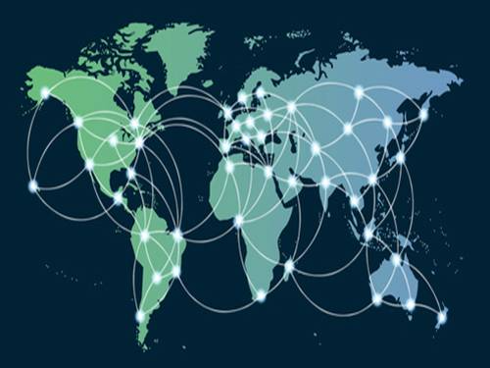
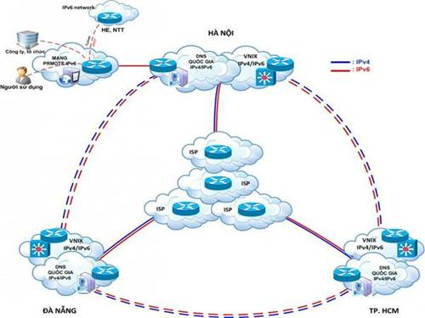


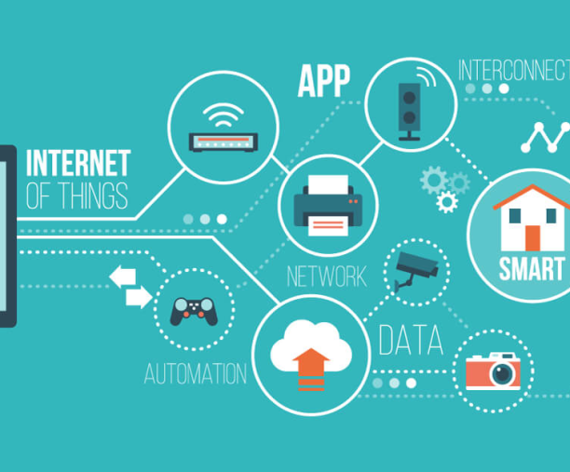
Một số hình ảnh về mạng máy tính

Slide 5
BÀI 4
MẠNG MÁY TÍNH

Slide 6
I. MẠNG MÁY TÍNH LÀ GÌ?
Hoạt động nhóm
Câu 1: Mạng máy tính chia sẻ những gì?
Câu 2: Em hãy nêu một số ví dụ về lợi ích mạng máy tính?

Slide 7
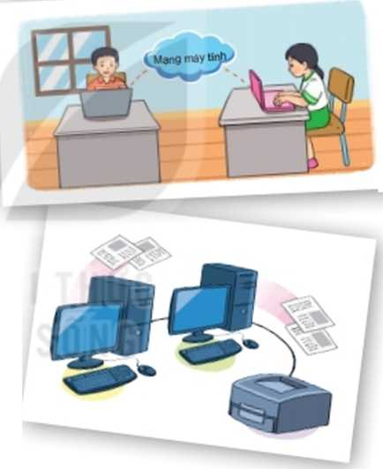
Câu 1: Mạng máy tính chia sẻ những gì?
Người sử dụng mạng có thể trao đổi dữ liệu với nhau
Các thiết bị trên mạng có thể được chia sẻ: máy in,...

Slide 8
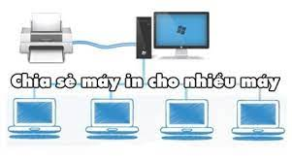
Câu 2: Em hãy nêu một số ví dụ về lợi ích mạng máy tính?
Vì có thể dùng chung tài nguyên nên có thể giảm thiểu máy in, số lượng ổ đĩa, cấu hình của máy;
Thông tin có thể nhập vào một máy và dùng chung cho mọi máy khác trong mạng;
Bảo trì máy đơn giản: khi nâng cấp chỉ cần nâng cấp máy chủ mà không cần phải thay đổi toàn bộ máy tính và các thiết bị.

Slide 9
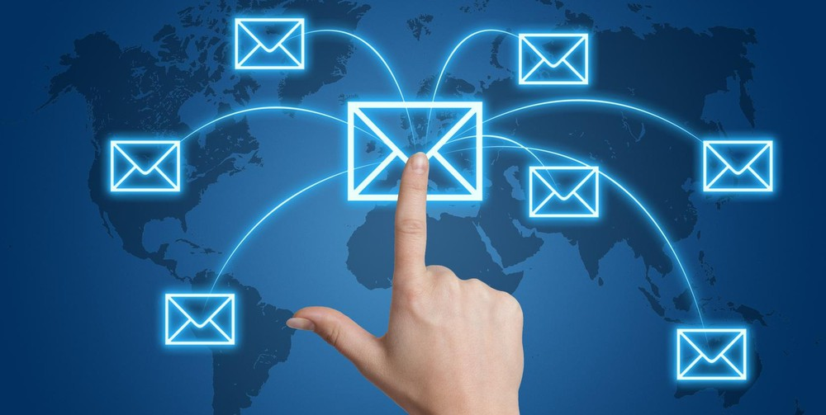
Thư điện tử
Lợi ích của mạng máy tính

Slide 10
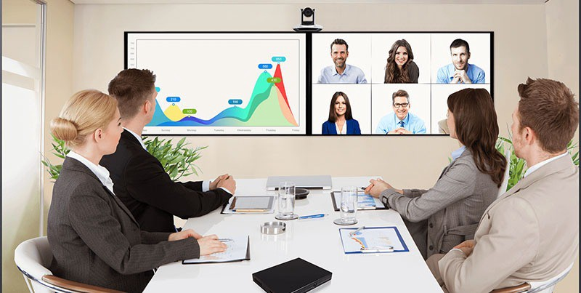
Hội thảo trực tuyến
Lợi ích của mạng máy tính

Slide 11
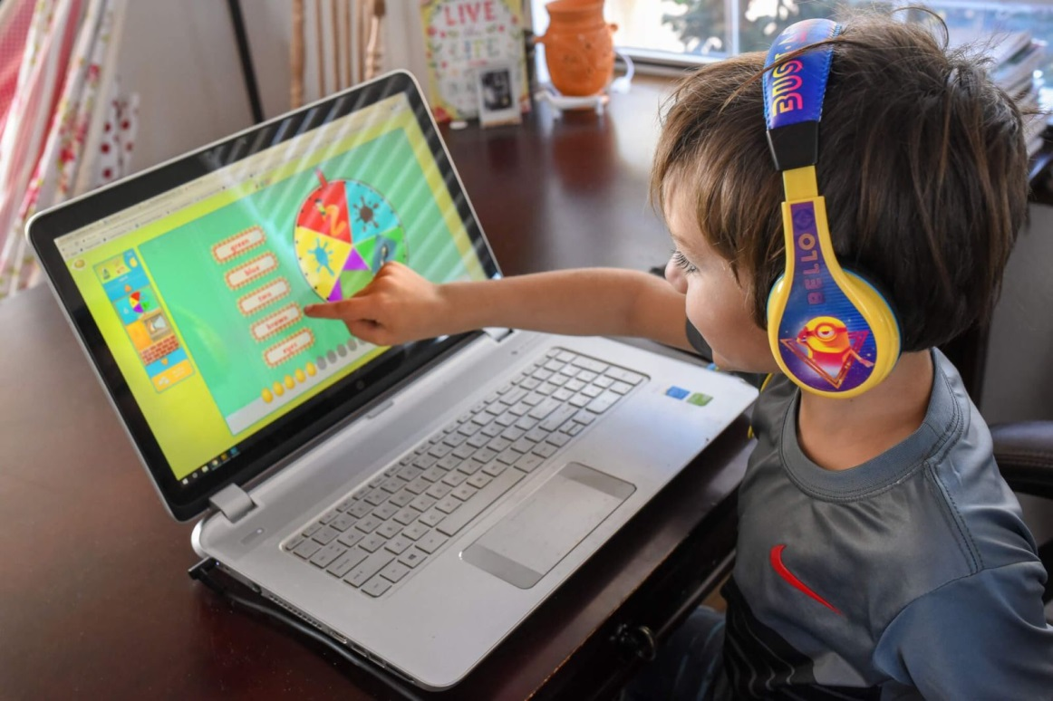
Đào tạo qua mạng
Lợi ích của mạng máy tính
Học tiếng Anh trực tuyến trên Internet

Slide 12
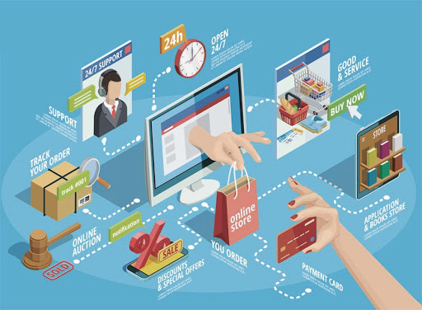
Thương mại điện tử
Lợi ích của mạng máy tính

Slide 13
Hai hay nhiều máy tính và các thiết bị được kết nối để truyền thông tin cho nhau tạo thành một mạng máy tính.
 Lợi ích của mạng máy tính: Người sử dụng có thể liên lạc với nhau để trao đổi thông tin, chia sẻ dữ liệu và dùng chung các thiết bị trên mạng.
I. MẠNG MÁY TÍNH LÀ GÌ?

Slide 14





VÒNG QUAY
MAY MẮN
8
10
Luật chơi: Mỗi bạn sẽ chọn 1 câu hỏi ngẫu nhiên, nếu trả lời đúng sẽ được điểm tương ứng.
9
9
8
8
10
9
BẮT ĐẦU

Slide 15
VÒNG QUAY
MAY MẮN
8
10
1
2
3
9
9
8
8
4
5
10
9
QUAY
TỔNG KẾT BÀI HỌC

Slide 16

Câu hỏi 1: Máy tính kết nối với nhau để?
A. Chia sẻ các thiết bị.
B. Tiết kiệm điện.
C. Trao đổi dữ liệu.
D. Thuận lợi cho việc sửa chữa.
QUAY VỀ

Slide 17
Câu hỏi 2: Phát biểu nào sau đây sai?
A. Trong một mạng máy tính, các tài nguyên như máy in có thể được chia sẻ.
B. Virus có thể lây lan sang các mạng máy tính khác trong máy tính.
C. Người sử dụng có thể giao tiếp với nhau trong mạng máy tính.
D. Người sử dụng không thể chia sẻ dữ liệu trên máy tính của mình cho người khác trong cùng một mạng máy tính.
QUAY VỀ

Slide 18
Câu hỏi 3: Một mạng máy tính gồm
A. Tối thiểu năm máy tính được liên kết với nhau
B. Một số máy tính bàn
C. Hai hoặc nhiều máy tính được kết nối với nhau.
D. Tất cả các máy tinh trong một phòng hoặc trong một toà nhà
QUAY VỀ

Slide 19
Câu hỏi 4: Mạng máy tính không cho phép người sử dụng chia sẻ
A Máy in
B. Bàn phím và chuột
C. Máy quét
D. Dữ liệu
QUAY VỀ

Slide 20
Câu hỏi 5: Trong các nhận định sau, nhận định nào không phải là lợi ích của việc sử dụng mạng máy tính?
A. Giảm chi phi khi dùng chung phần cứng.
Người sử dụng có quyền kiểm soát độc quyền đối với dữ liệu và ứng dụng của
riêng họ.
C. Giảm chi phí khi dùng chung phần mềm.
D. Cho phép chia sẻ dữ liệu, tăng hiệu quả sử dụng.
QUAY VỀ

Slide 21
TỔNG KẾT BÀI HỌC
Liên lạc với nhau để trao đổi thông tin, chia sẻ dữ liệu
Hai hay nhiều máy tính và các thiết bị kết nối để truyền thông tin cho nhau
Dùng chung các thiết bị trên mạng
MẠNG MÁY TÍNH

Slide 22
Hướng dẫn về nhà
-  Học bài cũ nội dung hộp kiến thức 1 (SGK/17).
-  Hoàn thành bài 1,2 SGK/19

Slide 23


